Slide 1
ILA
Progress Risk
Firma proteómica mínima para anticipar la progresión de ILA a EPID
De 2.944 proteínas a 4 biomarcadores interpretables + contexto clínico basal
Equipo multidisciplinar
Ingeniería Informática · Telecomunicaciones · Ingeniería Biomédica · Economía
Integrantes: [completar nombres]
Respira Hackathon · Octubre 2026

Slide 2
1. El problema clínico
No todas las ILA progresan, pero hoy la estratificación depende sobre todo de TC y función pulmonar.
Pregunta del reto
Continuo clínico
¿Podemos identificar en la visita basal a los pacientes con ILA con mayor riesgo de progresar a EPID?
Sano
ILA no
fibrótica
ILA fibrótica
estable
ILA
progresiva
EPID
establecida
Objetivo
Descubrir una firma simple entre 2.944 proteínas séricas.
Integrarla con variables clínicas disponibles al diagnóstico.
Priorizar interpretabilidad y posible traslación clínica.
La oportunidad está en detectar la progresión antes de que la enfermedad esté establecida.
Resultado buscado: un score basal simple, interpretable y accionable para estratificar riesgo.
Fuente del reto: Respira Hackathon — Presentación del Reto (Olink Explore 3072; N=1.000; 2.944 proteínas).

Slide 3
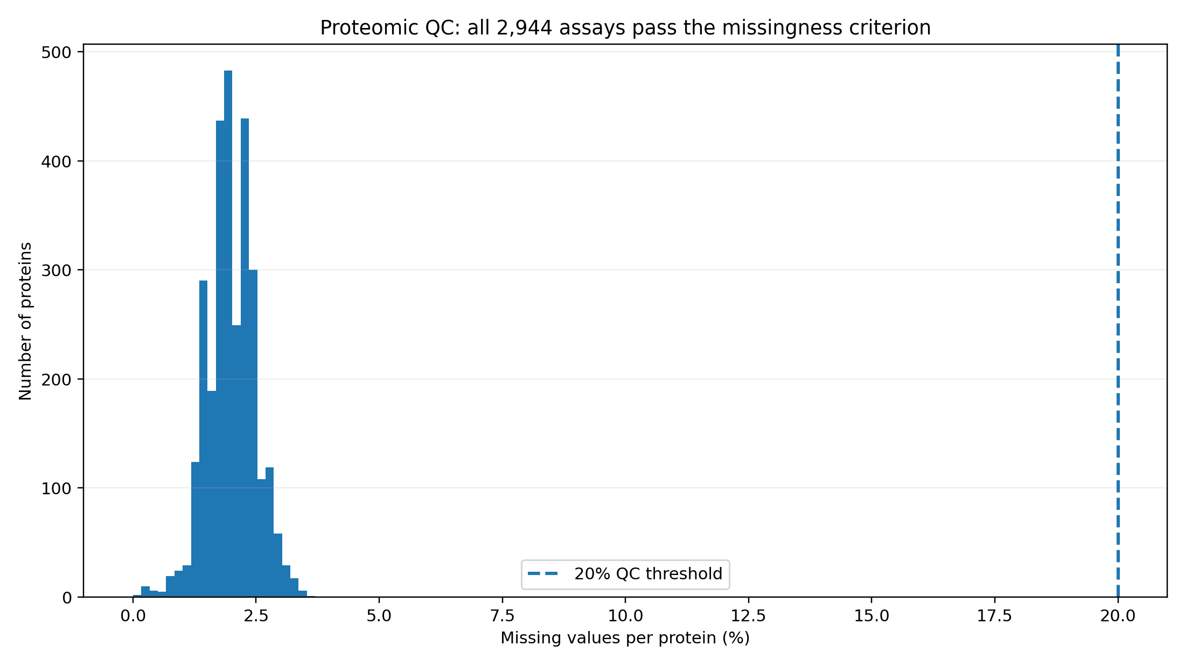
2. Cohorte y control de calidad
Primero comprobamos que la señal proteómica fuese utilizable antes de entrenar modelos.
Cohorte completa · N=1.000
1,99%
150
Sanos
200
ILA no fibrótica estable
missing proteómico global
150
ILA fibrótica estable
300
ILA progresiva
0 / 2.944
200 EPID establecida
proteínas >20% NA
Cohorte predictiva · N=650
0
300 progresores vs 350 no progresores
assays de varianza casi nula
Solo variables de visita basal.
Se excluyen sanos y EPID establecida del entrenamiento principal.
Los cinco grupos se reutilizan como control biológico del gradiente.
Límite del QC disponible
No disponemos de PlateID / Run / flags de NPX Map, por lo que no podemos excluir formalmente batch effects de placa.

Slide 4
3. Metodología
Diseñamos el pipeline para minimizar leakage y sobreajuste en un problema p≫n.
1
2
3
4
5
6
QC
Target
Split interno
Selección
Evaluación
Interpretación
Missingness
Outliers
Varianza
Progressive ILA
vs no progresiva
Cross-validation
estratificada
Regularización +
estabilidad
Predicciones
out-of-fold
Biología +
simplicidad
Protección frente a leakage
Modelo final
No usamos patient_id, clinic_group ni variables de seguimiento.
Imputación y escalado se aprenden solo en train.
Cada paciente se evalúa con un modelo que no lo ha visto.
Regresión logística L2 regularizada
7 variables clínicas basales + 4 proteínas · salida: probabilidad de progresión
IA generativa utilizada como apoyo en programación, análisis exploratorio, visualización y revisión bibliográfica; las decisiones analíticas y la interpretación fueron verificadas por el equipo.

Slide 5
4. De 2.944 proteínas a una firma de 4
La firma final combina estabilidad estadística, complementariedad biológica y evidencia externa.
SFTPB
SFTPD
GDF15
MMP7
Daño / reparación
alveolar
Surfactante y
daño alveolar
Respuesta celular
al estrés
Remodelado de matriz
y fibrosis
núcleo predictivo
señal complementaria
núcleo predictivo
progresión
Lesión epitelial
Estrés celular
Remodelado fibrótico
Progresión ILA → EPID
Por qué no añadimos más
WFDC2 es un candidato secundario sólido, pero añadirlo apenas cambia el AUC; CCL18 no aporta rendimiento incremental. Priorizamos parsimonia.
Evidencia externa: Axelsson et al., AJRCCM 2022; Rose et al., ERJ 2025; Li et al., Respirology 2025.

Slide 6
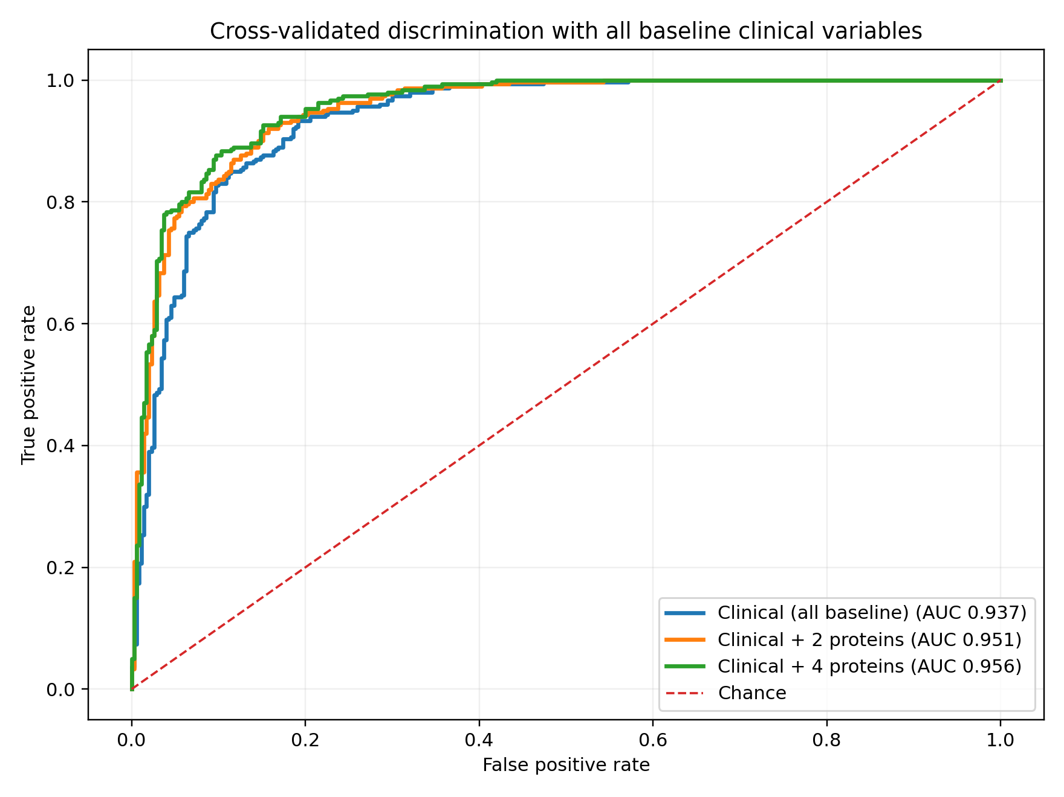
5. Rendimiento predictivo
La proteómica añade valor sobre una base clínica basal completa.
0,937
AUC · clínica basal completa
0,951
AUC · clínica + 2 proteínas
0,956
AUC · clínica + 4 proteínas
+0,019 AUC vs clínica
AUC con predicciones out-of-fold de validación cruzada estratificada 5-fold. Base clínica: edad, sexo, IMC, tabaquismo, FVC, DLCO y TC. Validación interna.

Slide 7
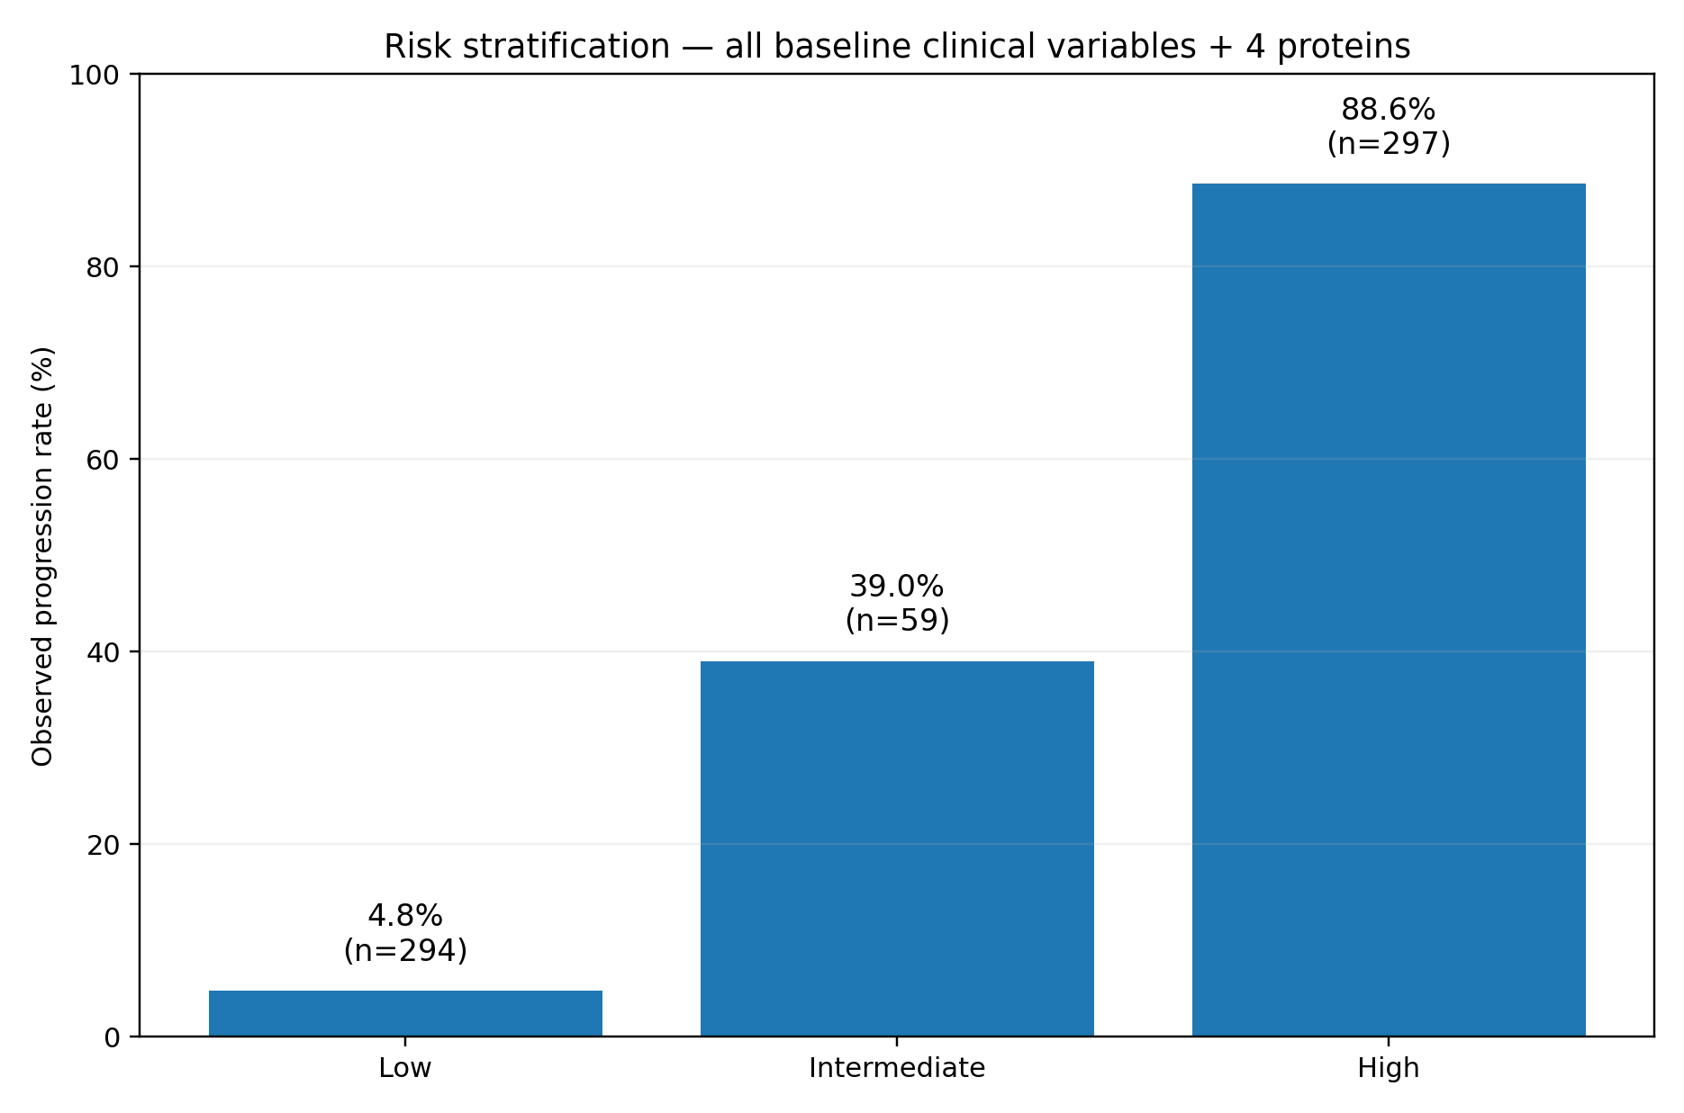
6. Del AUC a una decisión interpretable
El objetivo final es estratificar riesgo, no solo maximizar una métrica.
BAJO
4,8% progresaron
n=294
INTERMEDIO
39,0% progresaron
n=59
ALTO
88,6% progresaron
n=297
Umbrales prototipo
Bajo < 0,279 · Alto ≥ 0,481
Los umbrales se derivan del propio dataset y requieren validación prospectiva antes de cualquier uso clínico.

Slide 8
7. Propuesta de uso clínico
Una prueba basal sencilla: variables clínicas disponibles + panel sanguíneo de 4 proteínas.
ENTRADAS
SALIDA
Edad · sexo · IMC
Tabaquismo
MODELO
RIESGO BAJO
FVC basal
Regresión logística
regularizada
DLCO basal
INTERMEDIO
Patrón de TC
Probabilidad individual de progresión
SFTPB · GDF15
RIESGO ALTO
MMP7
SFTPD
Objetivo: priorizar seguimiento y evaluación según riesgo, una vez validado prospectivamente.
2.944 proteínas → 4 analitos candidatos para una futura prueba dirigida

Slide 9
8. Conclusiones y límites
Una solución compacta y defendible, todavía en fase de investigación.
Qué hemos conseguido
Qué falta antes de hablar de clínica
Reducir 2.944 proteínas a una firma de 4: SFTPB, GDF15, MMP7 y SFTPD.
Integrarla con edad, sexo, IMC, tabaquismo, FVC, DLCO y patrón de TC.
Alcanzar AUC 0,956 mediante predicciones out-of-fold.
Separar grupos con 4,8%, 39,0% y 88,6% de progresión observada.
Mantener una interpretación biológica coherente y una implementación potencialmente simple.
Validación externa y prospectiva en otra cohorte.
Confirmar reproducibilidad con un ensayo cuantitativo dirigido.
Evaluar batch/placas cuando exista metadata técnica.
Recalibrar umbrales de riesgo según prevalencia y contexto asistencial.
Analizar impacto clínico y coste-efectividad.
Mensaje final: no proponemos medir 2.944 proteínas en clínica; las usamos como espacio de descubrimiento para llegar a una firma pequeña y trasladable.

Slide 10
Referencias clave
Bibliografía utilizada para contextualizar e interpretar la firma.
Respira Hackathon
Presentación del Reto: Fibrosis pulmonar. Olink Explore 3072; cohorte N=1.000.
Axelsson et al.
The Proteomic Profile of Interstitial Lung Abnormalities. Am J Respir Crit Care Med. 2022;206:337–346.
Rose et al.
Protein biomarkers of interstitial lung abnormalities in relatives of patients with pulmonary fibrosis. Eur Respir J. 2025;65:2401349.
Li et al.
Pre-treatment MMP7 predicts progressive idiopathic pulmonary fibrosis. Respirology. 2025.
Randall et al.
Prognostic biomarkers in idiopathic pulmonary fibrosis: ISABELA trials. 2026.
Olink Proteomics
Explore / NPX documentation: NPX log2-normalized protein abundance and assay QC framework.
Deck preparado para presentación; completar nombres del equipo y adaptar el tiempo de exposición.

